Slide 1
Робота в термодинаміці фізика 10 клас 19.03.2021 р.

Slide 2
План вивчення нового матеріалу
Опрацюйте параграф 37(1,2)
Перегляньте презентацію
Основне запишіть у зошит
Обдумайте задачу, можете переписати її
Домашнє завдання : вивчити параграф 37,вправа 37 (1),відповіді на контрольні питання письмово

Slide 3
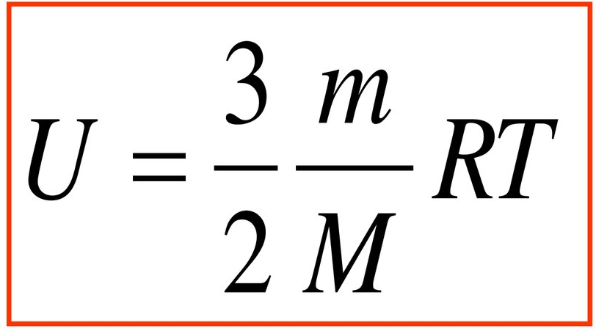
Внутрішня енергія ідеального одноатомного газу
U – внутрішня енергія (Дж)
m – маса газу (кг)
M – молярна маса газу (кг/моль)
R – універсальна газова стала R=8,31
T – температура в Кельвінах (t+273=Т)

Slide 4

Або, якщо відомі тиск і об'єм газу, то можна використати формулу:
P – тиск газу в Па
V – об'єм газу в м³

Slide 5
Робота ідеального газу
Робота позначається літерою А і вимірюється в Дж.
Якщо над газом виконують роботу (стискають), то при цьому його об'єм зменшується. Така робота вважається від'ємною. А<0
Якщо газ виконує роботу (розширюється), то при цьому його об'єм збільшується. Така робота вважається додатньою. А>0
Якщо об'єм газу не змінюється, то газ роботи не виконує. А=0

Slide 6
Якщо тиск газу не змінюється, то робота обчислюється за формулою:
А=p∆V=p(V₂-V₁)

Slide 7
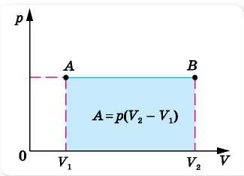
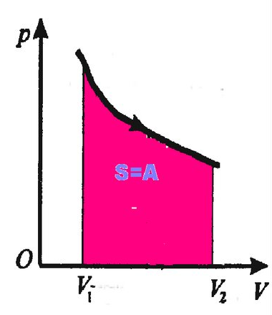
Робота газу чисельно дорівнює площі під графіком в координатах p(V)

Slide 8
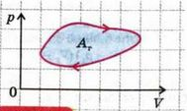
Якщо графік в координатах p(V) – це замкнута фігура, то робота газу чисельно дорівнює площі даної фігури

Slide 9
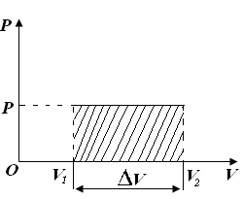
Задача 1. Обчислити роботу газу, якщо р=4 МПа, V₁=8 л, V₂=10 л
Розв'язання на наступному слайді

Slide 10
Р=4 МПа=4·10⁶ Па
V₁=8 л=8·10⁻³ м³
V₁=10 л=10·10⁻³ м³
Робота газу чисельно дорівнює площі під графіком. Тобто, робота газу дорівнює площі зафарбованого прямокутника.
А=p∆V=p(V₂-V₁)=
=4·10⁶ Па·(10·10⁻³ м³ - 8·10⁻³ м³ )=
= 4·10⁶ Па·2·10⁻³ м³ = 8·10³ Дж= 8 кДж

